Slide 1
MARIA REICHE

Slide 2
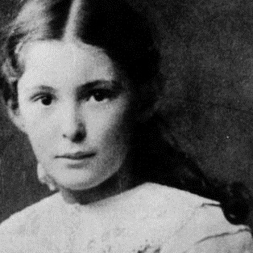
MARIA REICHE
Maria Reiche, arheologinja i matematičarka, rođena je u Njemačkoj 15. svibnja 1903. a umrla 8. lipnja 1998. Živjela je u kolibi peruanske pustinje.

Slide 3
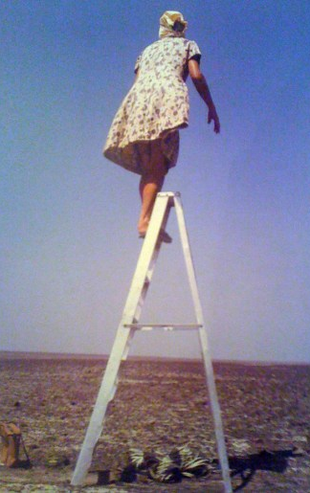
MARIA REICHE
Na mjestu na kojem je živjela Maria nalazile su se tajanstvene crte koje su se nazivale linije iz Nazce, postale su Marijna strast. Zrakoplovima i helikopterima nadletjela je linije kako bi ih mogla precrtati. Kada nije bilo zrakoplova penjala se na najviše ljesteve i promatrala odozgo.

Slide 4
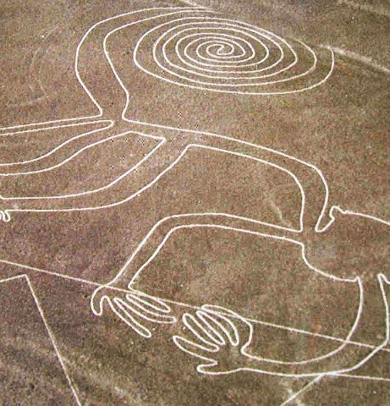
MARIE REICHE
Proučavajući crte otkrila je nešto nevjerojatno! Nisu to bile samo nasumične škrabotine bili su to golemi crteži što su ih urezali ljudi koji su tamo živjeli prije mnogo tisuća godina.

Slide 5
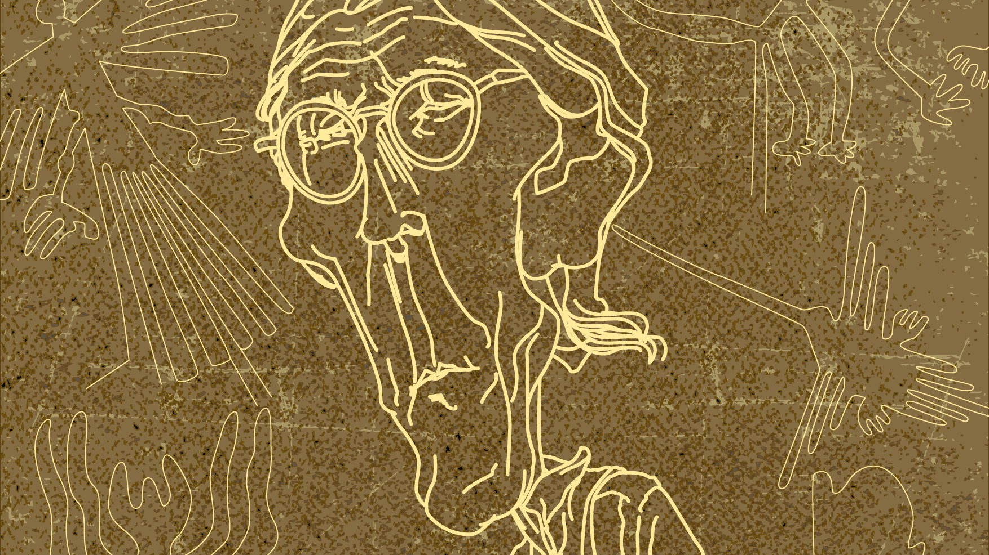
MARIA REICHE
Maria se pitala zašto su ljudi iz daleke prošlosti stvarali takve crteže koji se mogu vidjeti samo s neba. Bila je to zagonetka koju je odlučila odgonetnuti. Otkrila je da crte predstavljaju zviježđa na noćnome nebu. „To je nešto poput divovske karte svijeta”, rekla je.

Slide 6
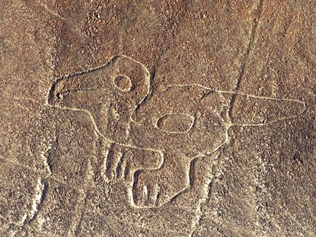
MARIA REICHE
Kad se Maria iz Njemačke preselila u Peru, nije ni u snu očekivala da će pronaći zagonetne divovske crteže. Ali kad ih je jednom našla, ostatak života provela je u nastojanju da ih odgonetne. Svi su je znali kao Gospu od crta.

Slide 7
MARIA REICHE
Kada sam prvi put u Peru došla morskim putem, brod je prošao ravno kroz četverostruku dugu: četiri luka jedan u drugome. – Maria Reiche
https://youtu.be/WNt81TRC2aE

Slide 8
KRAJ
Petra Bijažić, 6.razred

